Slide 1
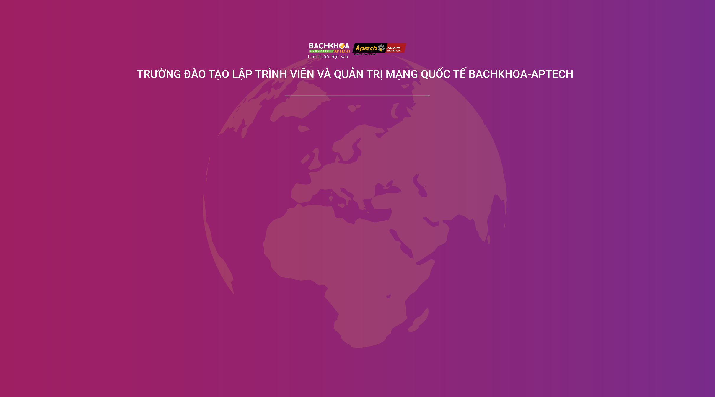
BÀI 04:
TẠO HYPERLINKS VÀ ANCHORS

Slide 2

MỤC TIÊU
Mô tả hyperlinks.
Giải thích về đường dẫn tuyệt đối và tương đối.
Tạo hyperlink tơi một trang Web và địa chỉ e-mail.
Tạo hyperlink tới các anchor và nội dung khác.

Slide 3

CÁC LIÊN KẾT(HYPERLINKS) 1-3
Một hyperlink được gọi là một liên kết, liên kết đến một trang web hoặc một
phần trong cùng một trang Web.
Phần tử Anchorđược sử dụng để tạo ra một siêu liên kết.
Người ta có thể chỉ định một văn bản hoặc một hình ảnh như một siêu liên kết.
Khi chuột được di chuyển qua nội dung như vậy, con trỏ thay đổi thành một bàn tay với ngón tay trỏ của nó hướng về phía nội dung.
Điều này có nghĩa rằng cách nhấn vào liên kết sẽ đưa người sử dụng đến các liên
kết tương ứng.
Để xác định phần trang được liên kết hoặc trang web liên kết, thuộc tính của phần tử A phải được sử dụng.
Bảng dưới đây liệt kê các thuộc tính của phần tử A.
Thuộc tính | Mô tả
href | Quy định cụ thể các URL của trang web được liên kết hoặc giá trị của thuộc tính tên.
hreflang | Chỉ ra ngôn ngữ của URL đích.
name | Quy định cụ thể các phần của trang web, mà là để được liên kết.

Slide 4
CÁC LIÊN KẾT(HYPERLINKS) 2-3
Thẻ <a> được sử dụng để cung cấp một liên kết.
Nó chứa các thuộc tính href sẽ có các liên kết đến một URL hoặc đường dẫn của một trang Web.
Ví dụ:
<a href=” http://www.aptech-worldwide.com/”>
Mô tả và văn bản tài liệu tham khảo mà sẽ phục vụ cho liên kết phải được cung
cấp trước khi đóng thẻ <a> bằng cách sử dụng </ a>.
Ví dụ :
<html>
<head>
</head>
<body>
<a href=”http://www.aptech-woldwide.com/”>
Click to view
</body>
</html>
the Aptech Web site</a>

Slide 5

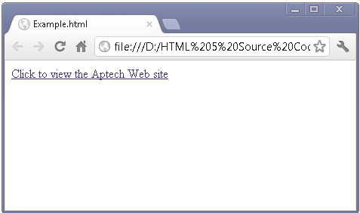
CÁC LIÊN KẾT(HYPERLINKS) 3-3
Xuất hiện như hình dưới đây:

Slide 6

THUỘC TÍNH TARGET
Thuộc tính Target của các phần tử A xác định vị trí nơi mà các trang web liên kết sẽ mở ra khi một liên kết được nhấp.
Người ta có thể gán giá trị cho thuộc tính Targer.
Bảng dưới đây liệt kê một số các giá trị của thuộc tính target.
Giá trị | Mô tả
_blank | Tải URL trang trong một cửa sổ trống mới.
_self | Tải URL trang trong cùng một cửa sổ như của các trang web hiện tại.
_top | Tải URL trang trong khu vực hoàn toàn của cửa sổ.

Slide 7

ĐƯỜNG DẪN TƯƠNG ĐỐI VÀ TUYỆT ĐỐI 1-2
Đường dẫn tuyệt đối là các liên kết có chứa các địa chỉ đầy đủ để có được một trang web.
Đường dẫn tuyệt đối là cách tốt nhất để liên kết đến một trang web.
Cú pháp:
<a href=” http://www.aptech-worldwide.com/pages/about- us/aboutus_aboutaptechworldwide.html “>Aptech Web site</a>
Đường dẫn tương đối là các liên kết được cung cấp khi các tập tin của một trang web là trong cùng thư mục với trang hiển thị các liên kết.
Cú pháp:
<a href=”aboutus_aboutaptechworldwide.html”>
Aptech Web site</a>

Slide 8

ĐƯỜNG DẪN TƯƠNG ĐỐI VÀ TUYỆT ĐỐI 2-2
Liên kết đến các tập tin có trong thư mục con, bạn cần phải cung cấp đường dẫn đến thư mục con.
Ví dụ, nếu aboutus_aboutaptechworldwide.html tập tin trong một thư mục con có tên về-chúng tôi thì cú pháp như sau :
Cú pháp:
<a href=”aboutus/aboutus_aboutaptechworldwide.html”>
Aptech Web site</a>
Các tập tin được hiện diện trong thư mục mà là một cấp trên cũng có thể được liên kết bằng cách sử dụng đường dẫn tương đối. Cú pháp để liên kết đến một tập tin một mức như sau:
Cú pháp:
<a href=”../aboutus_aboutaptechworldwide.html”>Aptech Web site </a>

Slide 9

LIÊN KẾT TỚI ĐỊA CHỈ E-MAIL
Siêu liên kết có thể được thậm chí áp dụng cho các địa chỉ e-mail trong cùng một cách như họ có thể được dùng cho các trang Web.
Có nhiệm vụ khác nhau có thể được thực hiện khi một liên kết được dùng cho một e- mail?, Chẳng hạn như bắt đầu từ khách hàng e-mail mặc định, tạo ra một tin nhắn
mới, thêm dòng chủ đề, và như vậy.
Để thêm một e-mail đến một siêu liên kết, thuộc tính href phải được sử dụng và tiếp theo? mailto: địa chỉ email.
Sau đây đoạn mã cho thấy cách để siêu liên kết một địa chỉ e-mail.
<a href=”mailto:customercare@aptech.ac.in”>Customer Care</a>
Để tự động thêm một dòng tiêu đề trong các thông báo e-mail mới, các đối tượng thuộc tính =? Phải được chèn vào sau khi các địa chỉ e-mail.
Sau đây đoạn mã cho thấy cách để thêm một dòng tiêu đề đến một địa chỉ e-mail siêu liên kết.
<a href=”mailto:customercare@aptech.ac.in?subject=E- mail to Customer Care”>Customer Care</a>

Slide 10

LIÊN KẾT TỚI CÁC LOẠI NỘI DUNG KHÁC
Siêu liên kết cũng có thể được sử dụng để liên kết đến các tập tin và các tài liệu khác.
Một số loại tập tin thường liên kết trên các trang web sử dụng các siêu liên kết là các tập tin nén (zip)., Các file thực thi (exe)., Tài liệu (doc.), Các tập tin trình đọc PDF (pdf.)
Siêu liên kết cũng có thể được sử dụng để liên kết đến hình ảnh .jpg Và .gif.
Để xác định một tập tin thay vì các trang web, tên của tập tin phải được cung cấp
trong thẻ <a> như trong đoạn mã sau đây:
<a href=”Compressed.zip”>Click to download the
compressed zip file </a>

Slide 11
TỔNG KẾT
Một hyperlink được gọi là một liên kết. Nó đề cập đến liên kết đến một trang web hoặc một phần trong cùng một trang Web.
Phần tử A (Anchor) được sử dụng để tạo ra một siêu liên kết.
Thuộc tính target của các phần tử A xác định vị trí nơi mà các trang web liên kết
sẽ mở ra khi một liên kết được nhấp.
Đường dẫn tuyệt đối là các liên kết có chứa các địa chỉ đầy đủ để có được một trang web.
Đường dẫn tương đối là các liên kết được cung cấp khi các tập tin của một trang web là trong cùng thư mục với trang hiển thị các liên kết.
Để thêm một e-mail đến một siêu liên kết, các href = thuộc tính phải được theo sau bởi mailto: địa chỉ email.
Siêu liên kết cũng có thể được sử dụng để liên kết đến tập tin và tài liệu như các tập tin nén (zip)., Các file thực thi (exe)., Tài liệu (doc.), Các tập tin trình đọc PDF (pdf.).

Slide 12

THANK FOR WATCH !

